Slide 1

Привлечение родительской общественности к созданию развивающей предметно-пространственной среды в дошкольном учреждении
Заведующий МДОАУ
«Детский сад № 103 г. Орска»
Васильева Ольга Григорьевна
2024 г.

Slide 2
При переходе на ФГОС ДО поставлена задача оснащения развивающей предметно-пространственной среды, требования к содержанию которой значительно изменились. Проблема: создать необходимые условия для организации безопасной, эмоционально и информационно насыщенной жизнедеятельности воспитанников в ДУ.

Slide 3
В связи с тем, что финансирование ограниченно, решено привлечь родителей к оснащению развивающей предметно-пространственной среды группы, выделив 2 направления:
1. Оказание благотворительной помощи по оснащению групп.
2. Непосредственное участие в создании развивающей среды, изготовление своими руками пособий для развития детей в группе.

Slide 4
Цель: создание необходимых условий для гармоничного развития детей раннего и дошкольного возраста.
Задачи:
1. Проанализировать имеющиеся условия и определить актуальные проблемы оснащения каждой возрастной группы.
2. Продумать зонирование пространства, определить содержание РППС.
3. Заинтересовать и привлечь родительскую общественность и родителей к решению приоритетных направлений по обеспечению различных видов деятельности.

Slide 5
Первое направление
Главным органом, позволяющим родителям участвовать в жизни детсада, являются родительские комитеты групп и ДУ. Администрацией и педагогами было принято решение включать комитеты в хозяйственную деятельность группы.

Slide 6
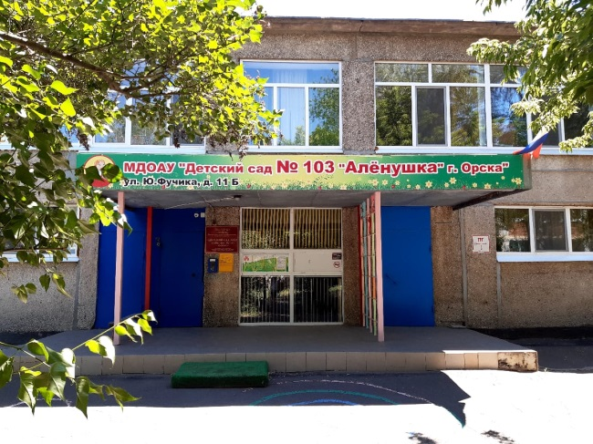
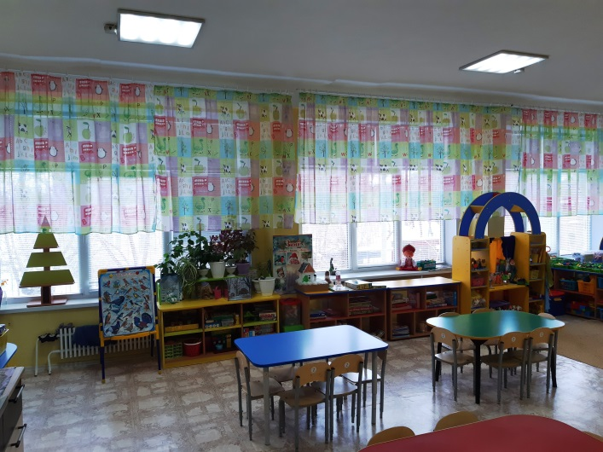
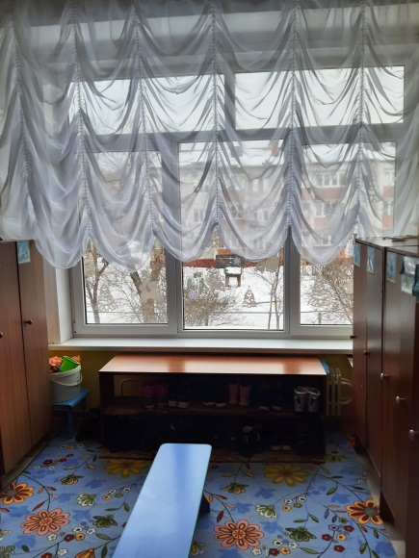
Замена окон во всех групповых ячейках

Slide 7
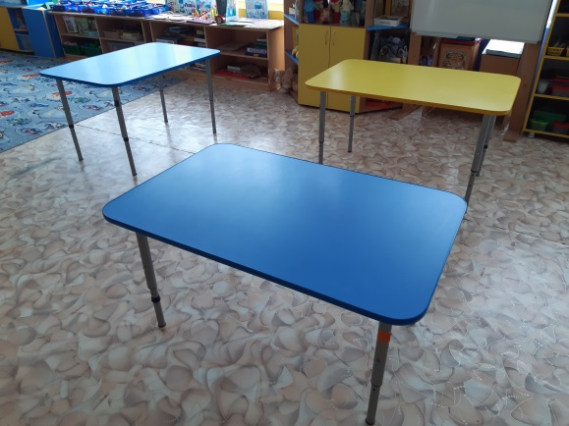
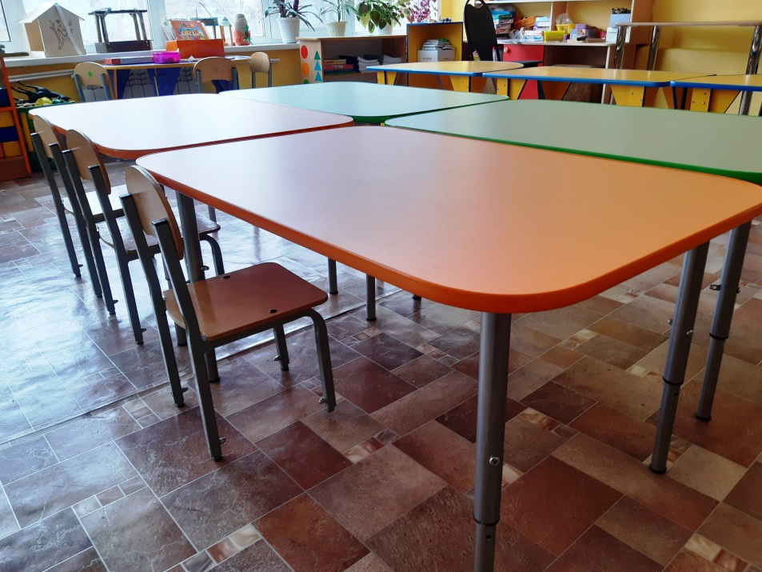
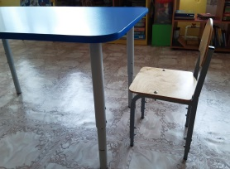
Замена столов и стульев на
регулируемую по росту мебель

Slide 8
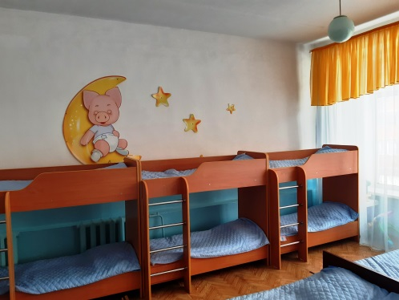
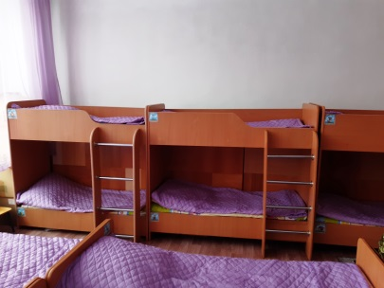
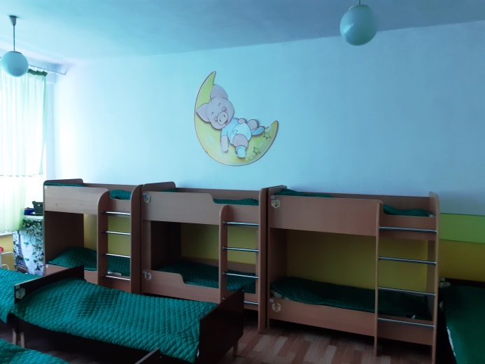
Замена кроватей на 2-хярусные
для создания свободного
пространства

Slide 9
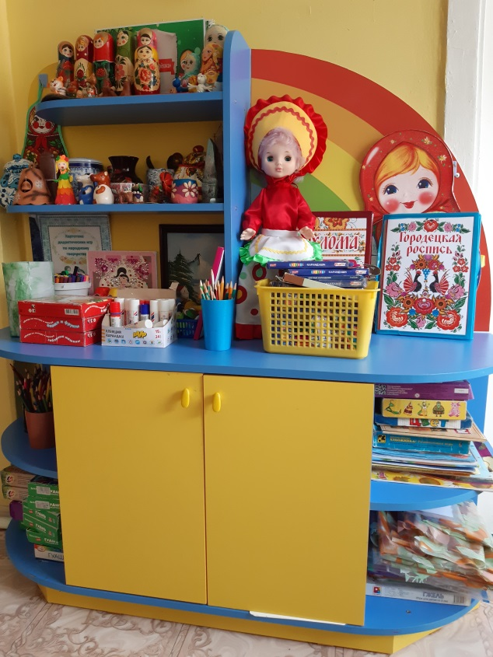
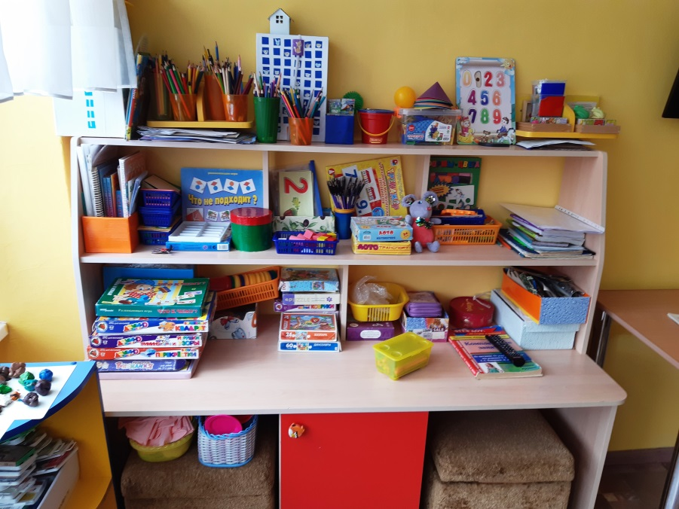
Обновление уголков
изотворчества

Slide 10
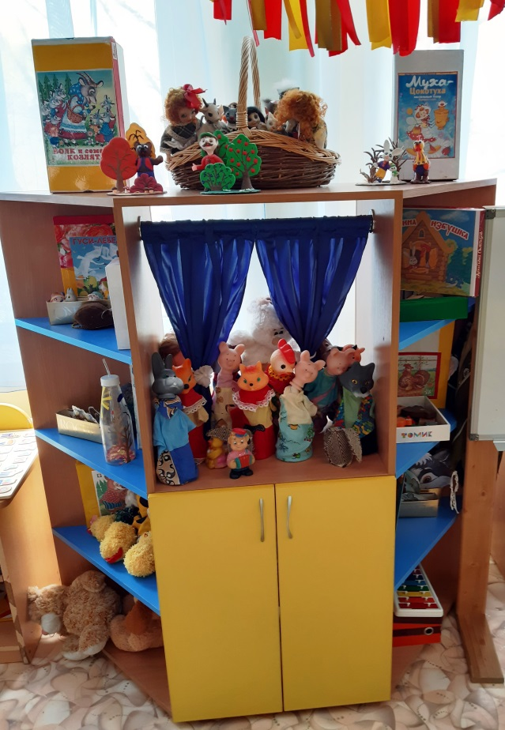
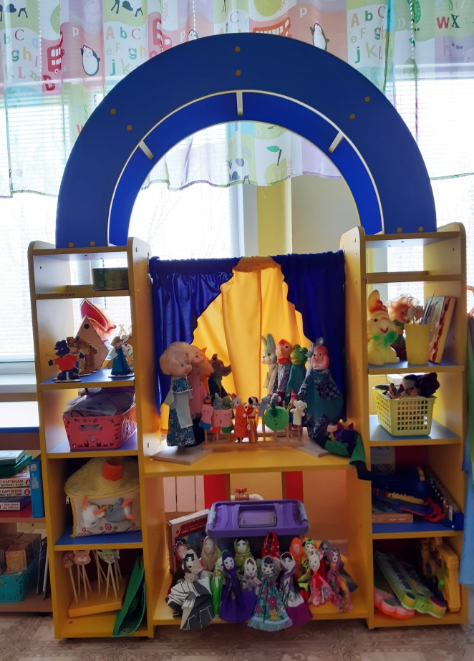
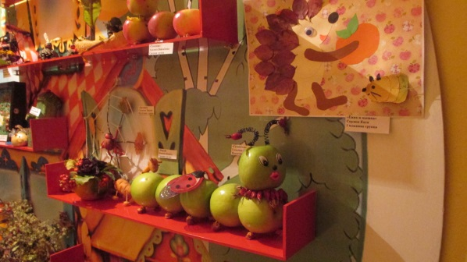
Обновление театральных уголков

Slide 11
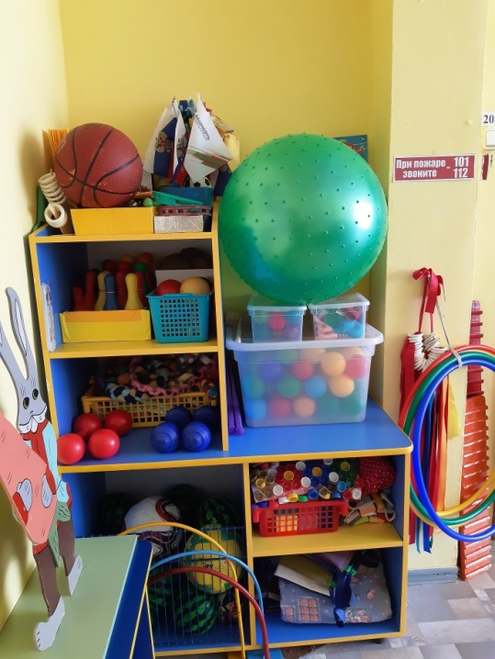
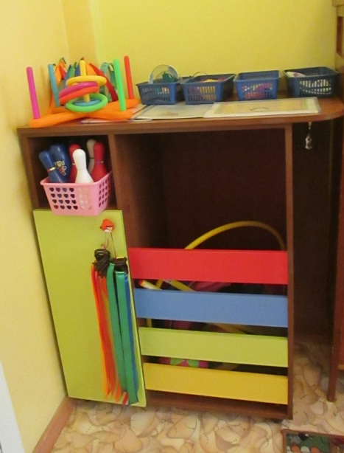
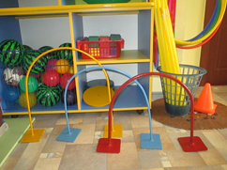
Оформление
физкультурных центров

Slide 12
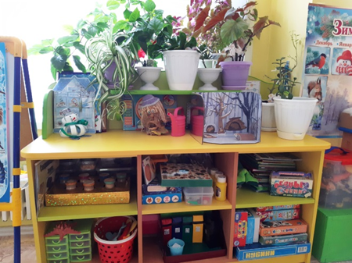
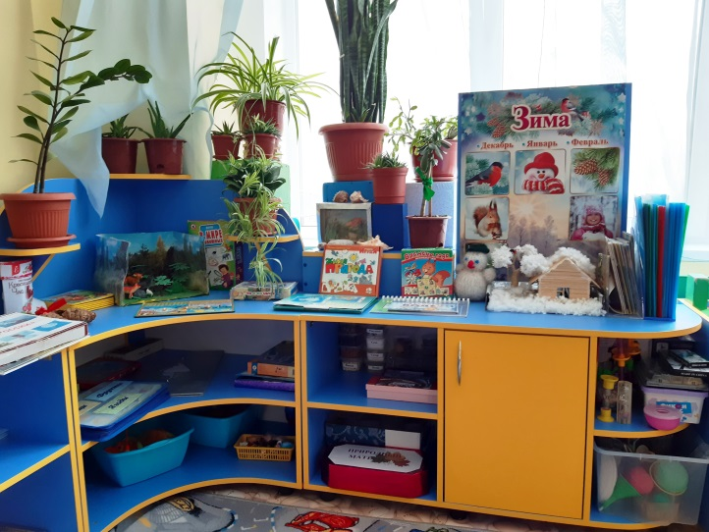
Обновление
уголков природы

Slide 13
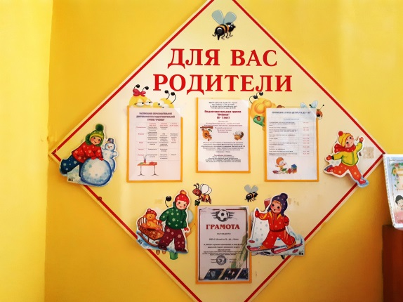
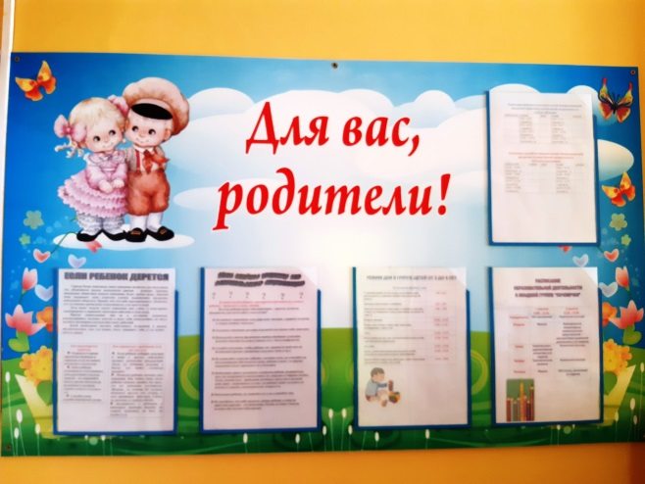
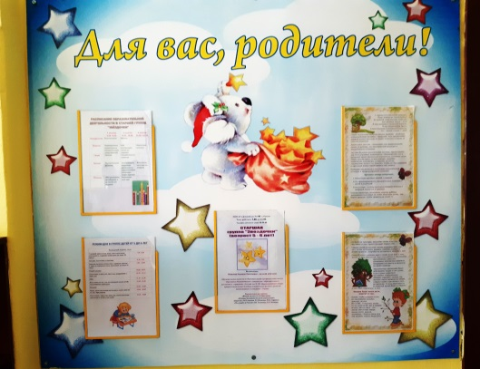
Родительские
информационные стенды

Slide 14
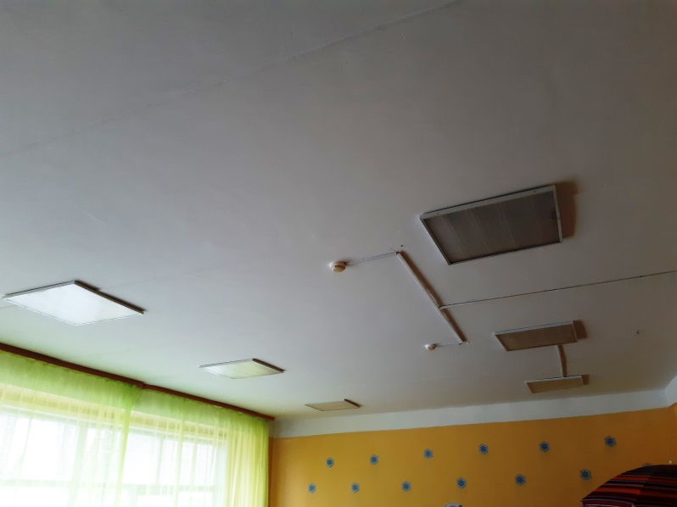
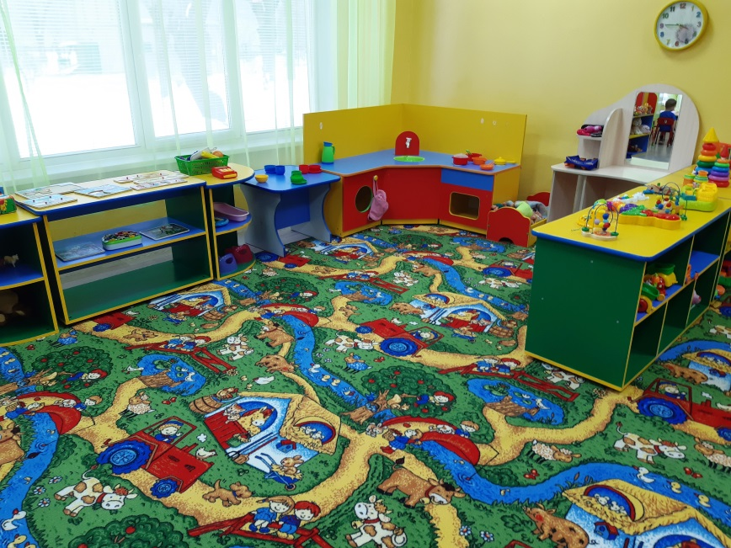
Замена светильников
во всех возрастных группах
по требованию Роспотребнадзор
Приобретение нового паласа в группу раннего возраста для утепления пола в игровой комнате по решению собрания родителей

Slide 15
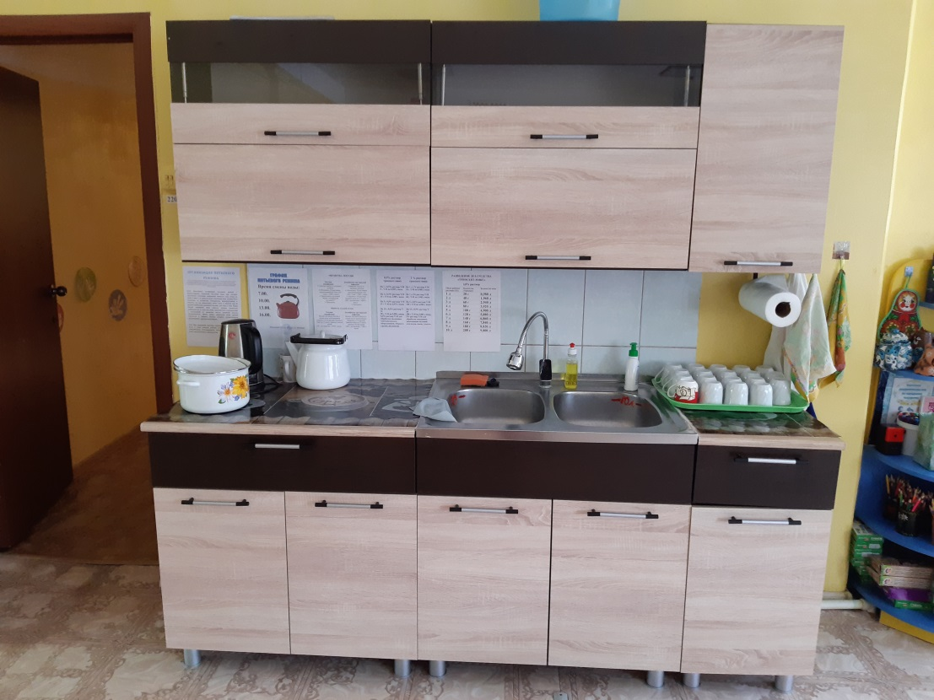
Современный кухонный модуль в группе «Пчёлки»

Slide 16
Второе направление
Воспитатели привлекают родителей к изготовление своими руками пособий для развития детей в группах. в т.ч. через совместную проектную и конкурсную деятельность.

Slide 17
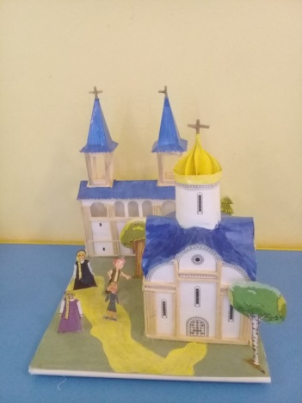
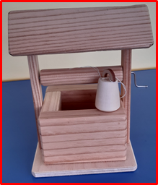
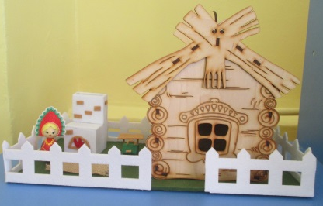
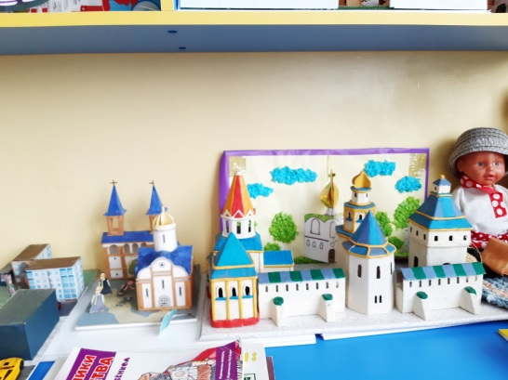
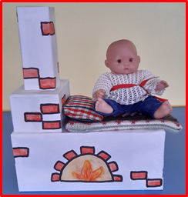
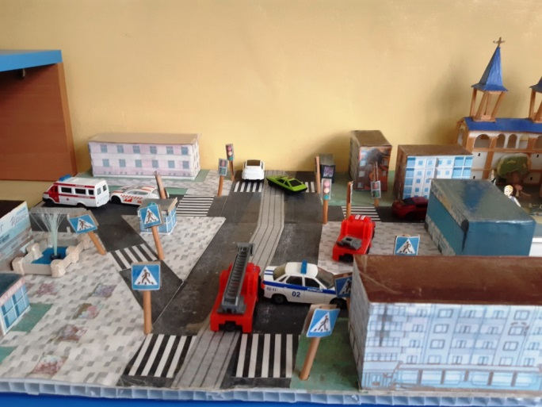
Конкурс «Лучший макет»
Творческие работы, созданные родителями и детьми, пополнили социально-патриотические центры групп

Slide 18
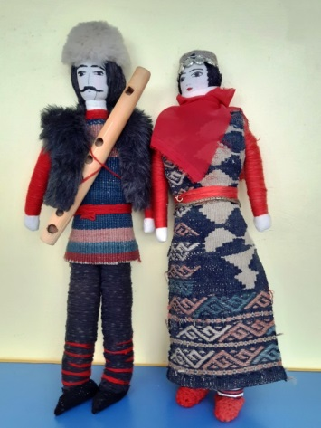
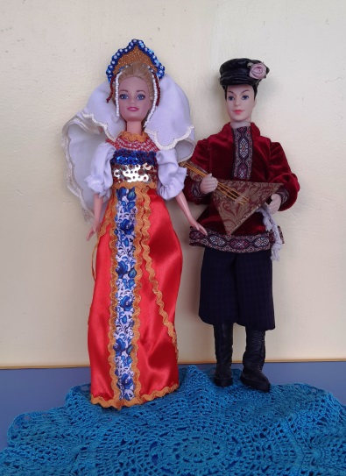
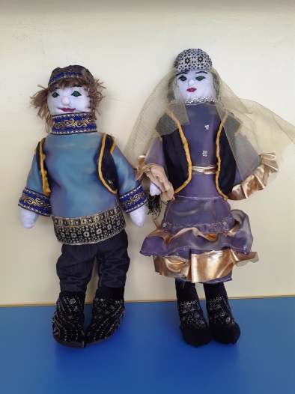
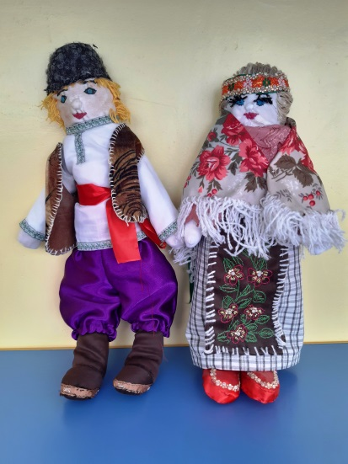
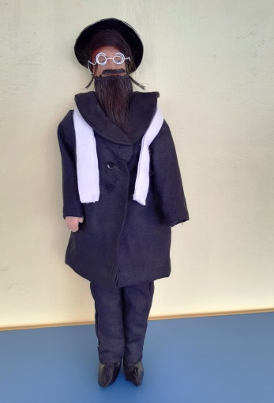
Конкурс
«Куклы в народных костюмах»

Slide 19
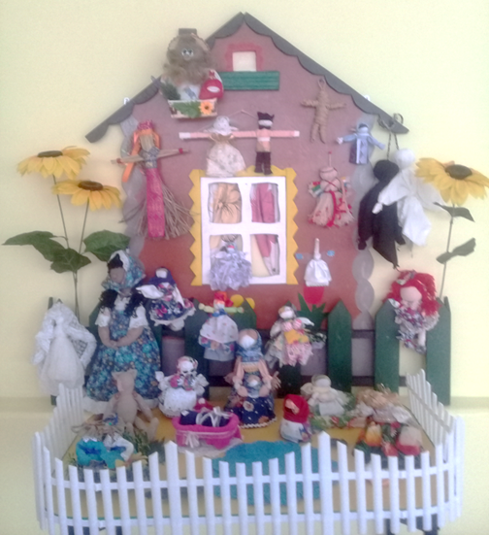
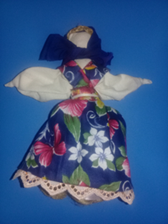
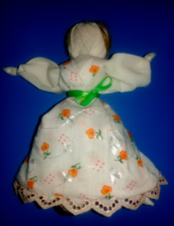
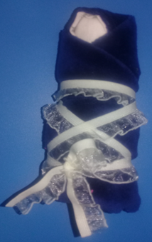
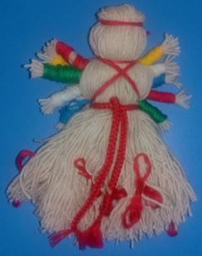
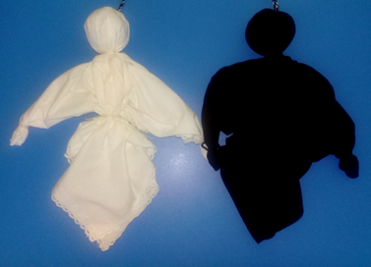
ПРОЕКТ «КУКЛЫ НАШИХ БАБУШЕК»
Куклы, сделанные совместно детьми и родителями.
Мини-музей «Куклы наших бабушек в старшей группе».

Slide 20
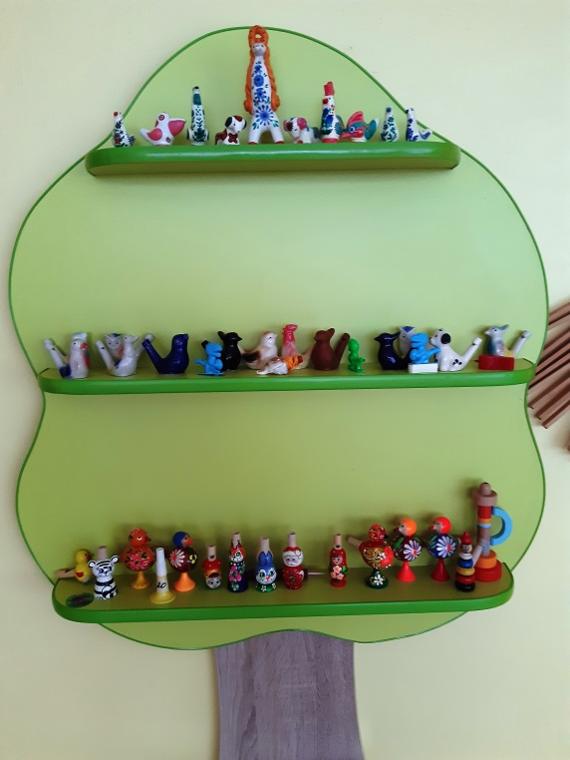
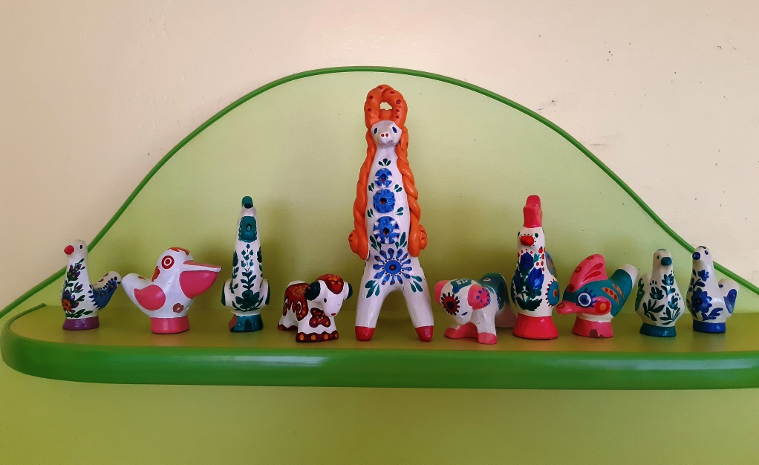
Творческий конкурс «Лучшая свистулька»

Slide 21
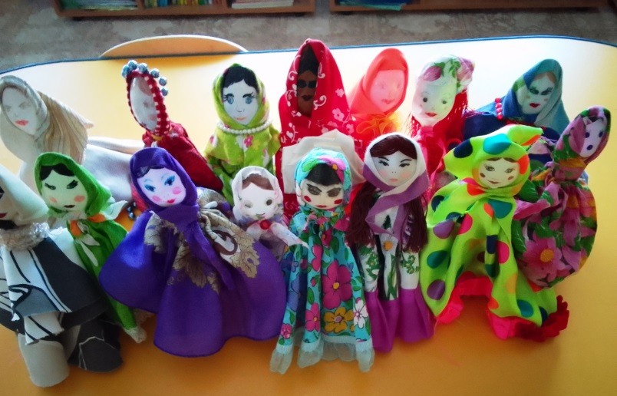
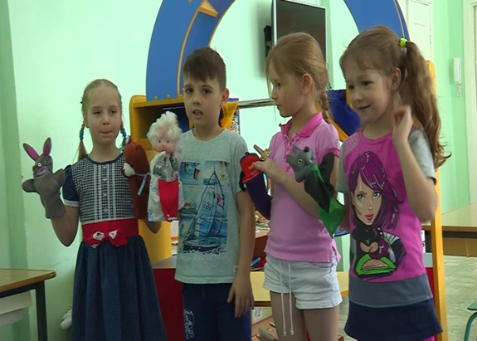
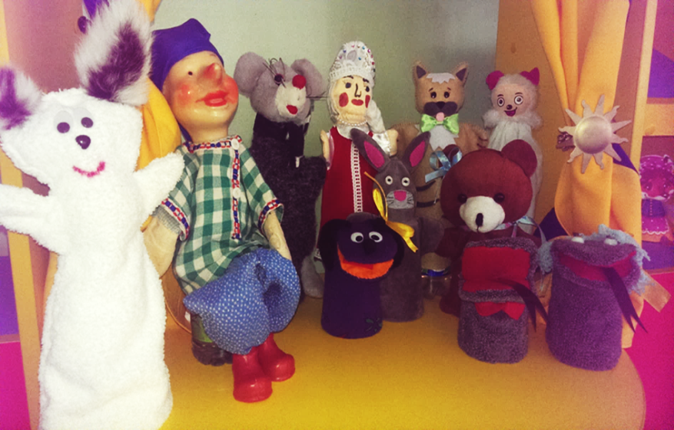
Конкурс «Театр Петрушки»
Новые персонажи для группового театрального центра стали результатом семейного конкурса на лучшую театральную игрушку

Slide 22
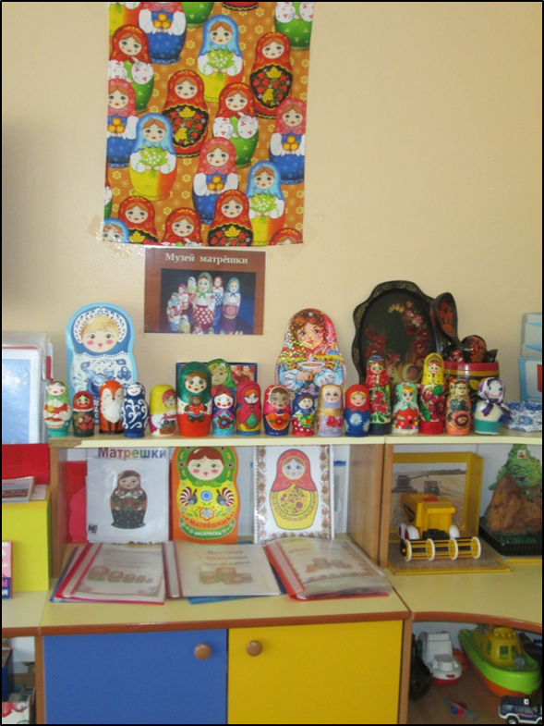
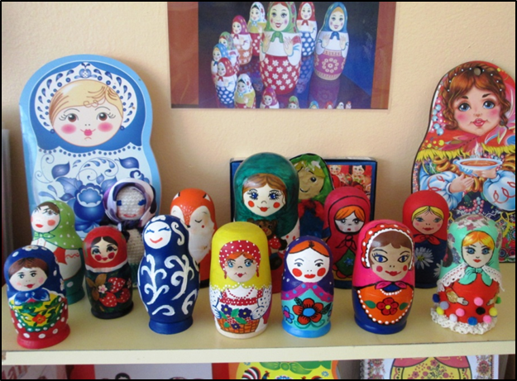
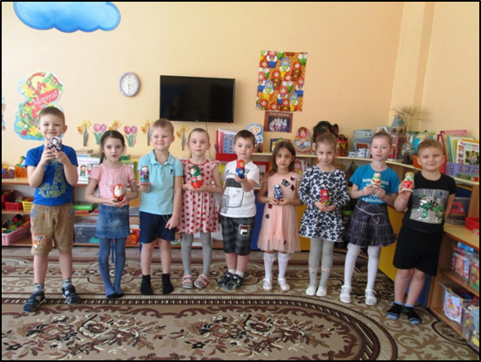
ПРОЕКТ «МАТРЁШКА - РУССКАЯ ИГРУШКА»
Групповой мини-музей «Русская матрёшка», созданный участниками проекта (воспитателями, детьми, родителями)

Slide 23

Конкурс «Семейный герб»

Slide 24



Конкурс
«Макеты природных
зон России»

Slide 25


Групповые мини-музеи
со сменяемыми экспозициями

Slide 26


Мини-музей в ДОУ
«Наша Родина – Россия»

Slide 27


ТЕМАТИЧЕСКИЕ УГОЛКИ, ОФОРМЛЕННЫЕ РОДИТЕЛЯМИ К НАРОДНЫМ ПРАЗДНИКАМ

Slide 28
Работа по обновлению развивающей предметно-пространственной среды объединяет всех участников образовательного процесса: воспитателей, детей, родителей.
Перспектива: расширить совместную проектную и конкурсную деятельность, стараясь привлечь к участию большее количество семей воспитанников.

